Slide 1
중심극한정리
Central Limit Theorem
비대칭 모집단에서도 표본평균의 분포는 정규분포에 가까워지는가?
문제 2 · 중심극한정리 실습

Slide 2
문제 제기
현실의 데이터는 대부분 정규분포가 아닙니다.
구매 금액, 대기 시간 같은 데이터는 한쪽으로 치우친(오른쪽 꼬리가 긴) 지수분포 모양을 보입니다.
이런 비대칭 데이터로도 통계적 추정(신뢰구간, 가설검정)을 할 수 있을까?
모집단
표본추출
표본평균 분포
지수분포 (비대칭)
n = 5, 30, 100
어떤 모양일까?

Slide 3
중심극한정리란?
모집단의 분포가 어떤 모양이든, 그 모집단에서 표본을 여러 번 뽑아 평균을 계산하면, 그 평균들의 분포는 표본 크기가 커질수록 정규분포에 가까워진다.
변하지 않는 것
변하는 것
모집단(지수분포) 자체의 모양
표본평균들의 분포
모집단은 언제까지나
지수분포 그대로입니다.
(오른쪽 꼬리가 긴 비대칭 모양)
표본 크기가 커질수록
좌우 대칭인 종 모양,
즉 정규분포에 가까워집니다.

Slide 4
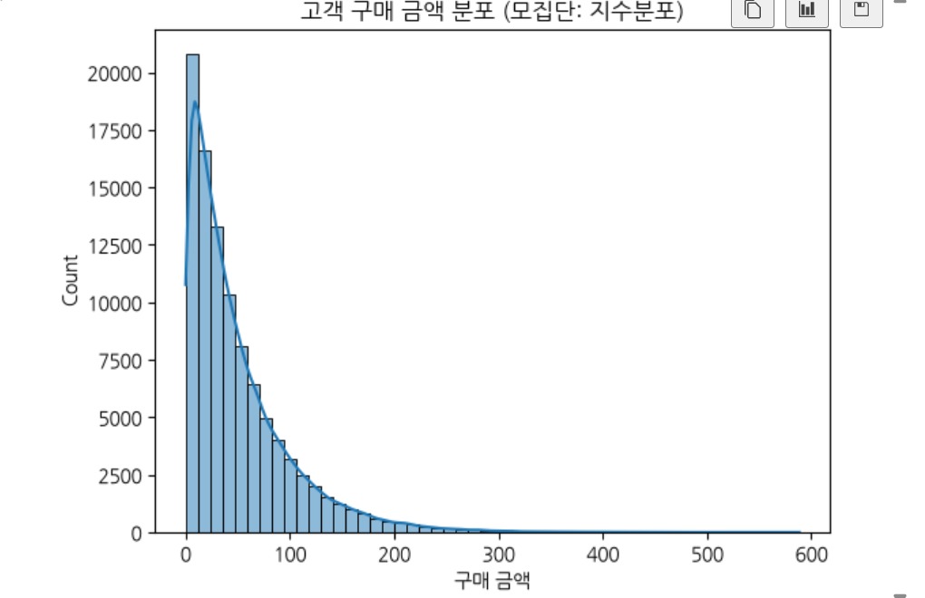
실습 결과 ① 모집단 분포
지수분포를 따르는 가상의 고객 구매 금액 데이터 (비대칭)

Slide 5
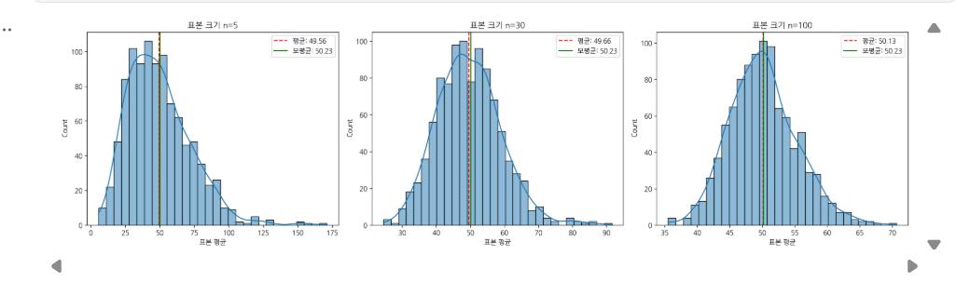
실습 결과 ② 표본평균의 분포
표본 크기(n = 5, 30, 100)를 바꿔가며 1,000회씩 표본평균을 계산
지수분포(비대칭)를 따르는 모집단이어도, 표본 크기가 커질수록 표본평균의 분포는 좌우 대칭인 정규분포로 근사한다.

Slide 6
결론
1
모집단(지수분포)의 모양 자체는 변하지 않는다.
2
표본평균들의 분포는 표본 크기가 커질수록 정규분포에 가까워진다.
3
동시에 표준오차(퍼짐)도 줄어들어 모평균 근처에 밀집한다.
원래 데이터가 정규분포가 아니어도, 표본 크기만 충분히 크다면 표본평균 기반의 통계적 추론(신뢰구간, 가설검정)에 정규분포 이론을 적용할 수 있다.

